Slide 1
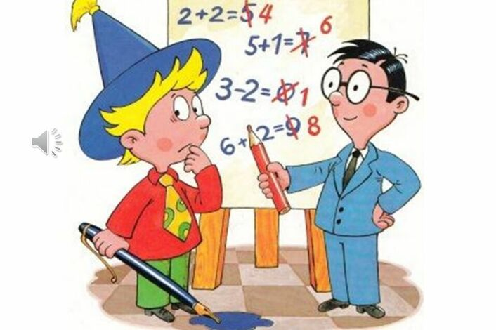
Задачи на нахождение процентов от числа
9 класс
Учитель
математики
Земцова в.я.

Slide 2
Коррекционные упражнения
Найди отличия.

Slide 3
Выполни вычисления
Найди:
5% от 4500
5% от 600
3% от 2700
7% от 1400
8% от 4800
12% от 4300
Ответь: Как найти несколько процентов от числа?

Slide 4
Разделить число на 100 – отделить запятой 2 цифры влево. Умножить на 10 – у целого приписать в конце 1 нуль или перенести запятую на 1 цифру вправо.
Умножь и раздели числа:
5700:100=
9000:100=
3560:100=
2896:100=
849* 10=
6347* 10=
275,8* 10=
97,745*10=

Slide 5
Решение задач на нахождение процентов от числа

Slide 6
Устали – отдохните. Слушайте и танцуйте.

